Slide 1
УЗИ глаза
Кожина Полина Артемовна

Slide 2
Ультразвуковое исследование (УЗИ) глаза у животных используется для определения состояния глазного яблока, склеры, роговицы, хрусталика, сетчатки и зрительного нерва. Это помогает в диагностике глаукомы, катаракты, воспалительных процессов и других заболеваний глаз.

Slide 3
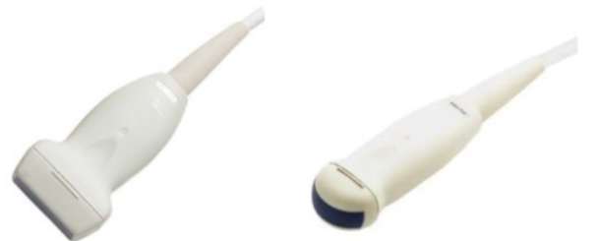
ОСНОВЫ УЛЬТРАЗВУКОВОГО ИССЛЕДОВАНИЯ ГЛАЗА
ТЕХНИЧЕСКИЕ АСПЕКТЫ ПРОВЕДЕНИЯ ИССЛЕДОВАНИЯ
• Для проведения УЗИ глаза у животных используются высокочастотные линейные датчики (обычно 7,5–15 МГц), специально разработанные для обследования глаза. • Конвексный датчик может быть использован для визуализации новообразований орбиты.

Slide 4
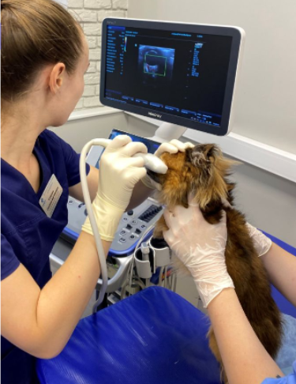
ТЕХНИЧЕСКИЕ АСПЕКТЫ ПРОВЕДЕНИЯИССЛЕДОВАНИЯ
Процедура проведения УЗИ глаза у животных включает: • локальную анестезию (Алкаин, Инокаин гл.капли) • нанесение геля на датчик и прикладывание его к поверхности глаза или к веку. Затем специалист медленно сканирует
датчиком область глаза, получая
изображения структур глазного яблока
и его вспомогательного аппарата на экране.

Slide 5
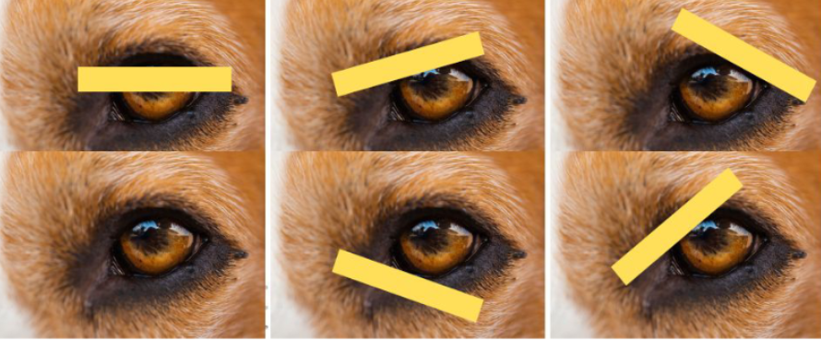
МЕТОДИКА ПРОВЕДЕНИЯ ИССЛЕДОВАНИЯ
Положение датчика – направление сканирование - положение взгляда

Slide 6
НАИБОЛЕЕ ЧАСТО ПРИМЕНЯЕМОЕ ПОЛОЖЕНИЕ ДАТЧИКА

Slide 7
УЗ биометрия глаза

Slide 8
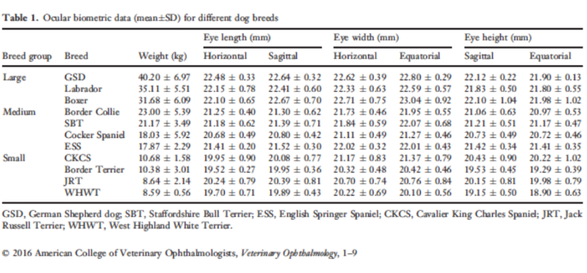

Slide 9
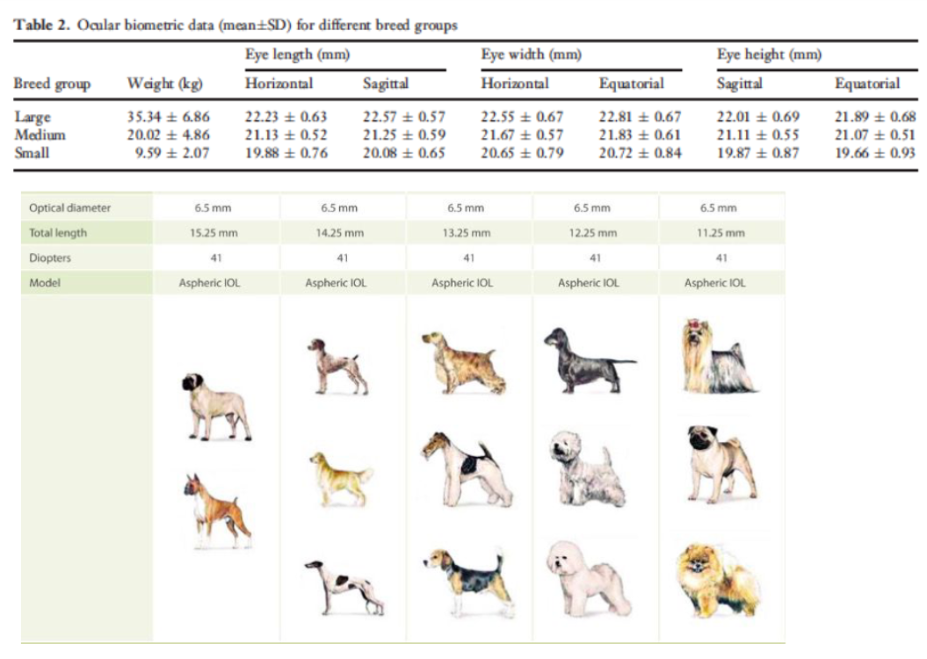

Slide 11
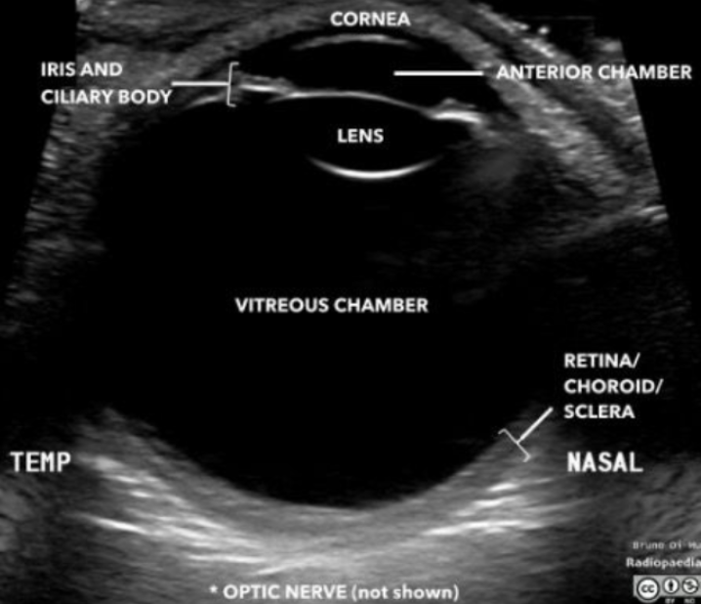

Slide 12
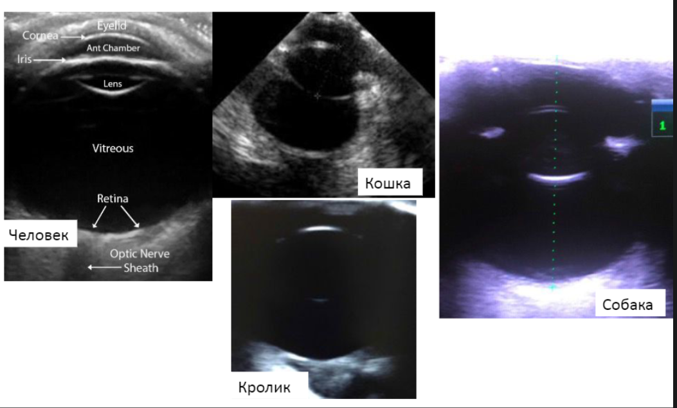
Структура глаза у различных видов животных

Slide 13
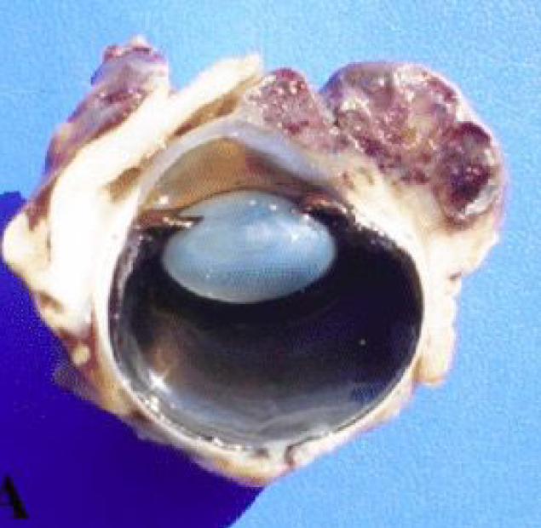

Slide 14
ОСОБЕННОСТИ СТРОЕНИЯ ГЛАЗНОГО ЯБЛОКА И ИХ ВЛИЯНИЕ НА УЛЬТРАЗВУКОВОЕ ИССЛЕДОВАНИЕ
• Более плотные структуры глазного яблока будут гиперэхогенными (склера, роговица, капсулы хрусталика, радужная оболочка, цилиарное тело) • Гипоэхогенными (строма роговицы) • Анэхогенными (передняя камера, вещество хрусталика, стекловидное тело)

Slide 15
ПОКАЗАНИЯ К УЗИ ГЛАЗНОГО ЯБЛОКА
• Помутнения передней камеры глаза • Помутнение хрусталика • Дислокация хрусталика • Помутнение/изменение стекловидного тела • Слепота любой этиологии • Изменение размера глаза • Изменение положения глаза • Изменение вспомогательного аппарата глаза • Изменение зрительного нерва • Глаукома • Послеоперационный контроль

Slide 16
ПРОТИВОПОКАЗАНИЯ К УЗИ ГЛАЗНОГО ЯБЛОКА
• Перфорации глазного яблока • Сильно выраженная глазная боль • Агрессивный пациент (можно под седацией)

Slide 17
ОСНОВНЫЕ ПАТОЛОГИИ ГЛАЗНОГО ЯБЛОКА, ВЫЯВЛЯЕМЫЕ С ПОМОЩЬЮ УЛЬТРАЗВУКОВОГО СКАНИРОВАНИЯ
• Синехии, включения в передней камере глаза
• Новообразования глаза
• Изменения со стороны сосудистой оболочки
• Изменения хрусталика (катаракта, люксация)
• Изменения стекловидного тела
• Изменения сетчатки и зрительного нерва
• Патологии орбиты и вспомогательного аппарата глаза
• Аномалии развития

Slide 18
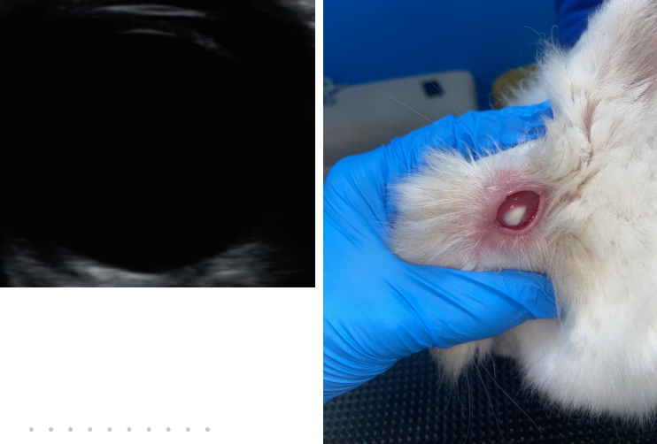
ПАТОЛОГИИ РОГОВИЦЫ И СКЛЕРЫ
01
КЕРАТОПАТИИ, АБСЦЕССЫ РОГОВИЦЫ

Slide 19
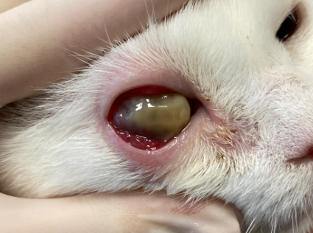
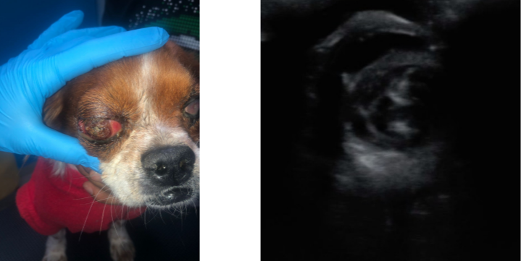

Slide 20
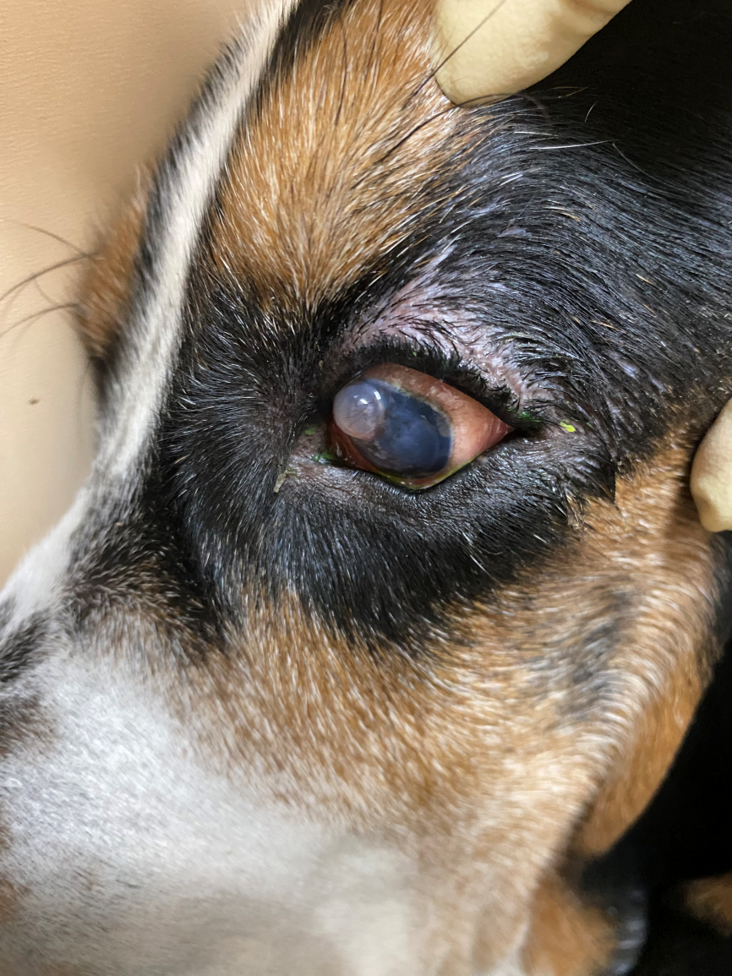
Новообразования в области роговицы и склеры

Slide 21
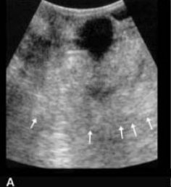
РАЗРЫВ СКЛЕРЫ
Часто сопровождается тотальным гемофтальмом

Slide 22
ПАТОЛОГИИ СОСУДИСТОЙ ОБОЛОЧКИ
02
ИЗМЕНЕНИЯ РАДУЖКИ
ОСТЕОСАРКОМА ГЛАЗА. СОБАКА, ЛАБРАДОР, 11 ЛЕТ

Slide 24
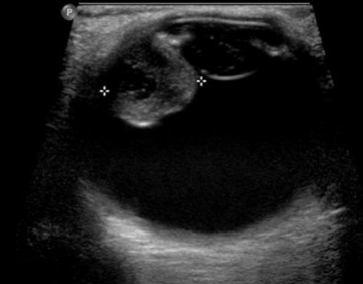
ИЗМЕНЕНИЯ ЦИЛИАРНОГО ТЕЛА
Наиболее часто на УЗИ можно обнаружить новообразования цт.
Они обычно растут вовнутрь глаза. На снимке - меланома ЦТ

Slide 25
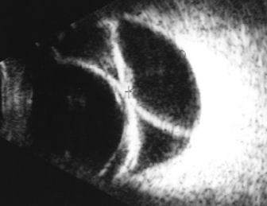
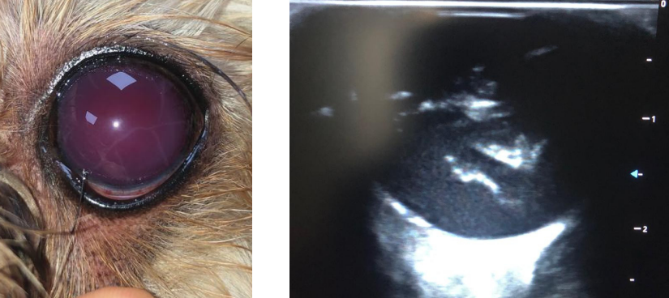
ОТСЛОЕНИЕ СОСУДИСТОЙ ОБОЛОЧКИ И ЦТ
Отслойка сосудистой оболочки может занимать все сегменты глазного яблока от центральной зоны до крайней периферии.
При резко выраженной высокой отслойке пузыри хориоидеи сближаются друг с другом и дают картину «целующейся» отслойки сосудистой оболочки.

Slide 26
НОВООБРАЗОВАНИЯ СОСУДИСТОЙ ОБОЛОЧКИ
МЕЛАНОМА СОСУДИСТОЙ ОБОЛОЧКИ У ПИТБУЛЯ

Slide 27
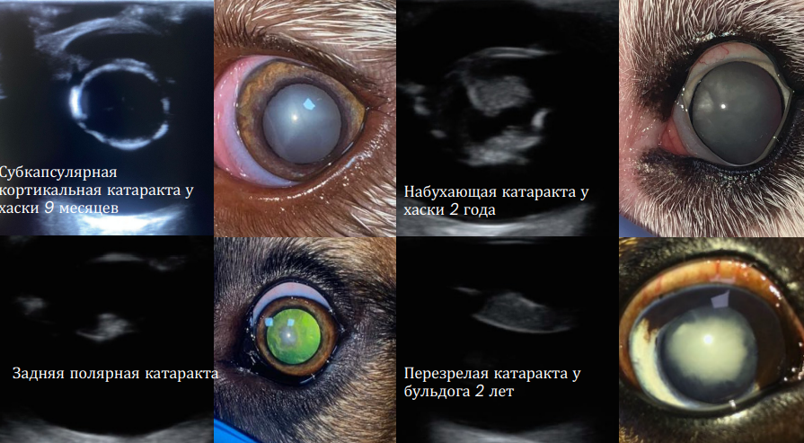
ПАТОЛОГИИ ХРУСТАЛИКА И СТЕКЛОВИДНОГО ТЕЛА
03
КАТАРАКТЫ

Slide 28
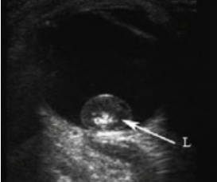
ЛЮКСАЦИЯ ХРУСТАЛИКА
Дислокация хрусталика со своего анатомически правильного положения, сопровождающаяся разрывом цинновых связок и травматизацией интраокулярных структур

Slide 29
РАЗРЫВ КАПСУЛЫ

Slide 30
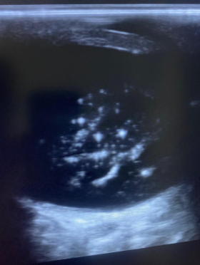
СИНХИЗИС И СИНЕРЕЗИС стекловидного тела
разжижение (синхизис) и агрегация коллагеновых фибрилл в плотные пучки (синерезис). Прогрессирующая возрастная деградация приводит к задней отслойке стекловидного тела (ЗОСТ).

Slide 31
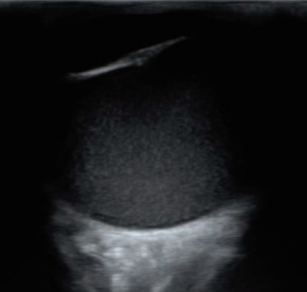
ГЕМОФТАЛЬМ
массивное кровоизлияние, занимающее значительную часть полости стекловидного тела

Slide 32
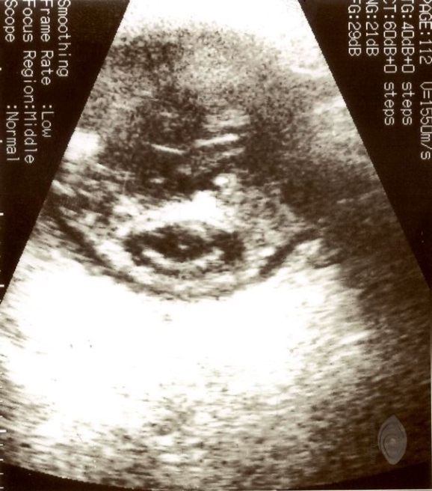
ЭНДОФТАЛЬМИТ
Эндофтальмит — это гнойное воспаление внутренних оболочек глазного яблока с образованием экссудата в стекловидном теле. Причинами эндофтальмита являются ранения глазного яблока, в результате которых и заносится инфекция, возможны случаи осложнений после операций.

Slide 33
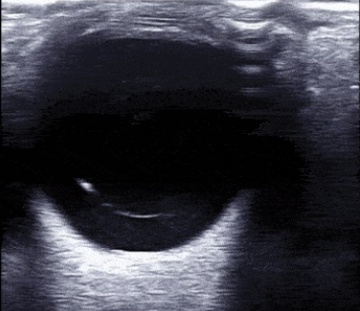
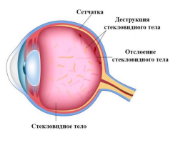
ОТСЛОЕНИЕ СТЕКЛОВИДНОГО ТЕЛА
Отслойка стекловидного тела имеет различные формы.
Бывает частичной или полной.
Чаще всего при полной отслойке поражается задний полюс глаза на всем протяжении, что сопровождается оттягиванием его к центру разной степени выраженности.

Slide 34
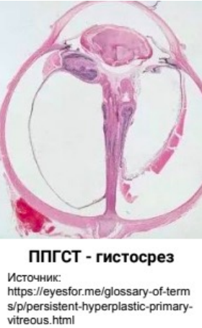
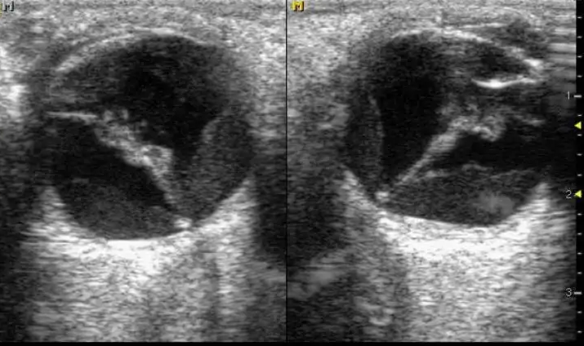
ППГСТ (первичное персистирующее гиалоидное стекловидное тело)

Slide 35
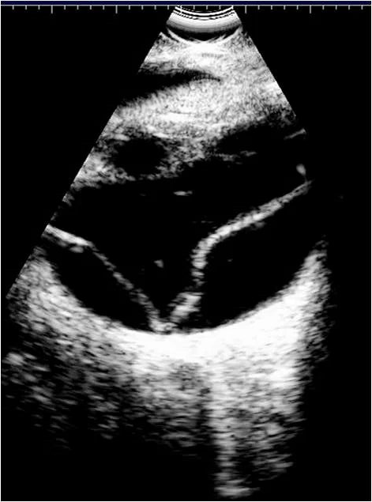
ПАТОЛОГИИ СЕТЧАТКИ И ЗРИТЕЛЬНОГО НЕРВА
04
ОТСЛОЕНИЕ СЕТЧАТКИ

Slide 36
СУБРЕТИНАЛЬНОЕ НОВООБРАЗОВАНИЕ

Slide 37
ИЗМЕНЕНИЯ ЗРИТЕЛЬНОГО НЕРВА НА УЗИ

Slide 38
ПАТОЛОГИИ ОРБИТЫ
05
НОВООБРАЗОВАНИЯ ОРБИТЫ
Этиология
Первичные образования
(из любой ткани орбиты)
Вторичные образования
от распространения опухолевых заболеваний из смежных структур (полости носа, лобных и верхнечелюстных пазух, полости рта)
метастазы

Slide 40
АБСЦЕССЫ ОРБИТЫ
Наиболее часто встречаются одонтогенные абсцессы, ятрогенные или абсцессы из-за инородных тел

